Slide 1




TUẦN SINH HOẠT CÔNG DÂN – SINH VIÊN
ĐẦU NĂM HỌC 2026 - 2027
BỘ CÔNG THƯƠNG
TRƯỜNG ĐẠI HỌC KINH TẾ - KỸ THUẬT CÔNG NGHIỆP
BÁO CÁO VIÊN: THS. NINH VĂN HÙNG
ĐƠN VỊ: KHOA LLCT & PL
Hà Nội, Ngày …. tháng 8 năm 2026

Slide 2
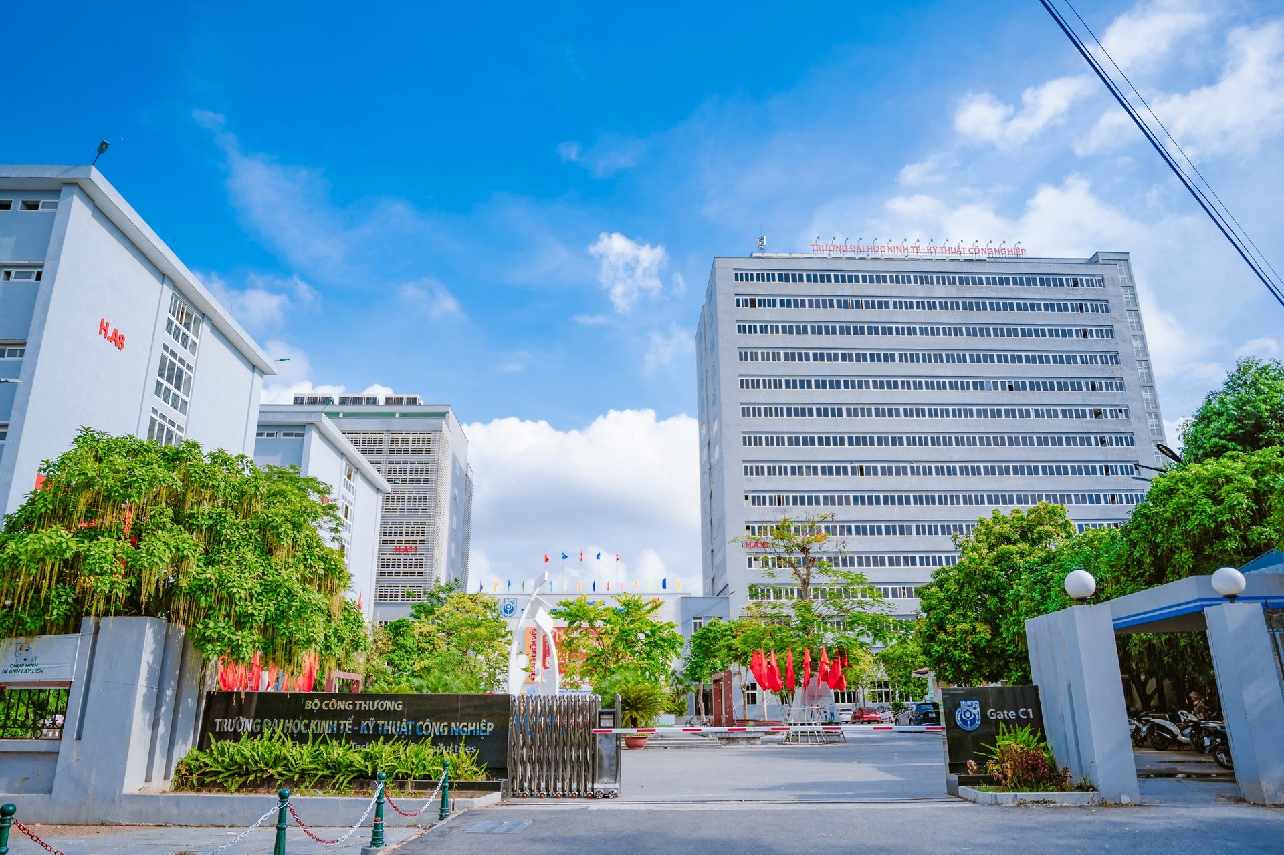

Dưới ánh dương rực rỡ trên bầu trời UNETI!
"Hôm nay, chính thức cho một ngày khởi đầu của một năm học mới. Các em hãy nhớ rằng: các em không đơn thuần là người hưởng thụ các giá trị, các thành quả của loài người, của bao thế hệ, chính các em mà không phải ai khác, hãy bắt đầu tạo dựng các giá trị mới và bồi đắp các giá trị cho tương lai’’

Slide 3
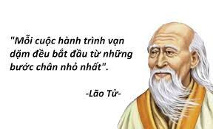
Từ hôm nay, các em đang khởi đầu của một cuộc hành trình đầy gian nan vì những vinh quang phía trước. Hãy gạt bỏ những níu kéo lỗi thời để tạo nên giá trị, đó không những là trách nhiệm, nghĩa vụ mà còn là mệnh lệnh từ trái tim của sinh viên trường UNETI chúng ta

Slide 4
GIỚI THIỆU
Thực hiện chủ trương của Đảng ủy, BGH Nhà trường. Trường ĐH KT-KTCN triển khai tuần SHCD-SV đầu năm học 2026-2027 trong đó có nội dung: “Tăng cường công tác giáo dục chính trị tư tưởng cho sinh viên trường UNETI, trong giai đoạn hiện nay”

Slide 5
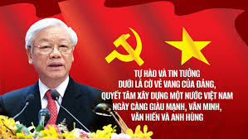

NỘI DUNG
Tầm quan trọng của công tác giáo dục chính trị tư tưởng.
Các cơ sở giáo dục là nơi tập hợp đội ngũ trí thức là thầy giáo, cô giáo, cùng với đông đảo sinh viên, những người chủ tương lai của đất nước. Xác định công tác giáo dục chính trị tư tưởng trong nhà trường mang ý nghĩa chiến lược, lâu dài, cấp ủy các cơ sở giáo dục đã chủ động xây dựng kế hoạch bồi dưỡng, tạo nguồn phát triển đảng trong học sinh, sinh viên; nâng cao chất lượng hoạt động của các tổ chức chính trị, xã hội trong trường học, từng bước củng cố niềm tin, khơi dậy khát vọng cống hiến trong thế hệ trẻ.
Với nhiều giải pháp đồng bộ, công tác giáo dục chính trị tư tưởng trong nhà trường đã có nhiều chuyển biến tích cực, góp phần quan trọng nâng cao bản lĩnh chính trị, truyền thống cách mạng, ý thức trách nhiệm, đạo đức công dân.

Slide 6


Đảng ta luôn khẳng định công tác giáo dục chính trị, tư tưởng phải đi trước, mở đường cho việc thực hiện chủ trương, đường lối của Đảng, nhất là đối với những nhiệm vụ khó khăn, phức tạp hoặc ở những thời điểm có tính bước ngoặt của cách mạng. Giáo dục lý luận chính trị là một bộ phận quan trọng của công tác đó, phản ánh những tính quy luật chính trị, các quan hệ chính trị - xã hội… góp phần xây dựng, bồi đắp nền tảng tinh thần của xã hội.

Slide 7

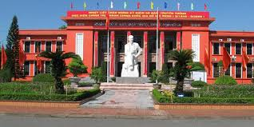
Chủ tịch Hồ Chí Minh đặc biệt coi trọng bồi dưỡng lý luận chính trị, bởi vì nếu chỉ học văn hóa, kỹ thuật, chuyên môn mà không có lý luận thì như “người nhắm mắt mà đi”. Theo Người, giáo dục lý luận chính trị là nền tảng, trên cơ sở đó nâng cao trình độ, văn hóa và chuyên môn, học tập lý luận chính trị không phải để thuộc làu sách Mác - Lênin, không phải học một cách giáo điều mà là học cái tinh thần xử trí đối với mọi việc, đối với mọi người và đối với bản thân mình, đó là yếu tố tiên quyết cho sự thành công của cách mạng.

Slide 8
Giáo dục lý luận chính trị trong toàn Đảng, toàn dân là kiên định mục tiêu độc lập dân tộc gắn liền với chủ nghĩa xã hội. Đây được coi là một tất yếu khách quan, khẳng định vai trò của giáo dục trong việc xây dựng thế hệ người Việt Nam có bản lĩnh, trí tuệ, đạo đức đáp ứng yêu cầu nhiệm vụ trước tình hình mới, nhất là sự thay đổi nhanh chóng của tình hình thế giới và xu thế phát triển của đất nước. Nội dung của giáo dục lý luận chính trị là giáo dục chủ nghĩa Mác - Lênin, tư tưởng Hồ Chí Minh, đường lối, chính sách của Đảng, Nhà nước cùng với lịch sử hào hùng của dân tộc

Slide 9
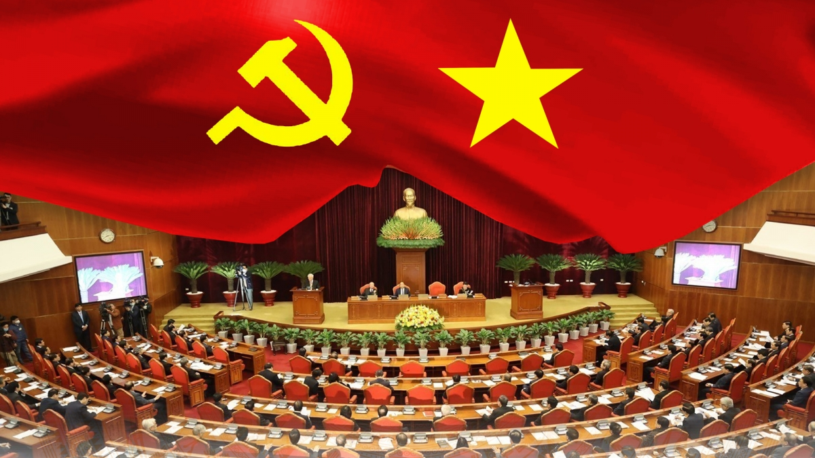
2. Thực trạng của công tác giáo dục chính trị
tư tưởng hiện nay.
Đảng ủy, BGH nhà trường luôn chú trọng nghiên cứu, xây dựng, triển khai, tổng kết đồng bộ nhiều nội dung liên quan đến công tác giáo dục chính trị, tư tưởng, đạo đức cho sinh viên với nhiều phương thức đa dạng, phong phú…
Tích cực: Phần lớn sinh viên có bản lĩnh chính trị vững vàng, có niềm tin, lý tưởng, không ngừng tu dưỡng, rèn luyện, phấn đấu để phát triển bản thân…
Hạn chế: theo các chuyên gia, dưới sự tác động những mặt trái của cơ chế thị trường, của các trang mạng xã hội… đã ảnh hưởng không nhỏ đến biểu hiện, lý tưởng sống của thanh niên, trong đó có sinh viên. Một bộ phận không nhỏ sinh viên vẫn còn mơ hồ về hướng đi và mục tiêu phấn đấu của mình.

Slide 10



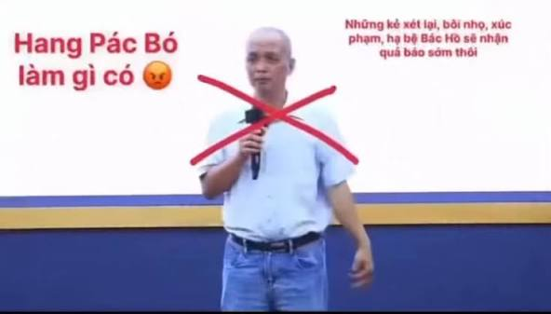
Vấn đề lạm dụng mạng xã hội và bị mạng xã hội chi phối trong một bộ phận, sinh viên cũng rất đáng báo động, tác động tiêu cực không nhỏ đến sinh viên. Quan hệ thầy trò có dấu hiệu "phai nhạt", tinh thần tôn sư trọng đạo chưa được thể hiện rõ nét.
Lối sống buông thả của một bộ phận thanh niên không chỉ gây ra mối lo về sự xuống cấp của đạo đức xã hội mà còn là mối nguy về sức khỏe... Và những điều này đang diễn ra từng ngày, từng giờ, bị công luận, xã hội lên án, tuy nhiên biện pháp ngăn chặn thật sự hữu hiệu vẫn còn thiếu.
Giáo dục chính trị, tư tưởng có vai trò trực tiếp trong việc nâng cao “sức đề kháng” của sinh viên trước thông tin xấu độc, sai sự thật và các quan điểm sai trái, thù địch trên không gian mạng

Slide 11
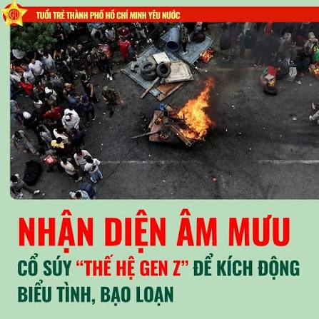
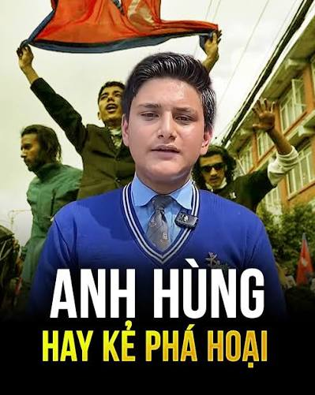

Abiskar Raut
Một trong những nguyên nhân của những biểu hiện nêu trên là do chúng ta chưa thật sự quan tâm đúng mức trong giáo dục đạo đức, lối sống cho thế hệ trẻ trước những tác động tiêu cực của xã hội.
Nội dung và hình thức giáo dục đạo đức, lối sống còn thiếu chiều sâu, chưa thiết thực, còn sơ sài, chưa có sức hấp dẫn, lôi cuốn sinh viên…

Slide 12

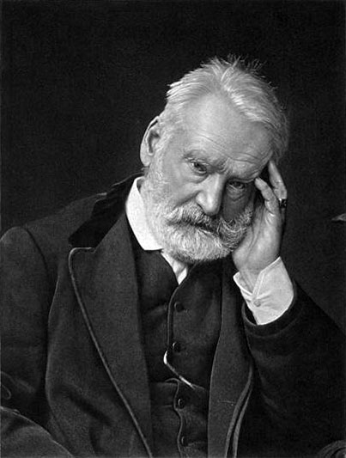
3. Giải pháp nâng cao hiệu quả công tác giáo dục chính trị tư tưởng cho sinh viên hiện nay.
Một là, nâng cao chất lượng, hiệu quả công tác giáo dục chính trị tư tưởng trong các trường học, các cơ sở giáo dục cần xem đây là nhiệm vụ hết sức quan trọng, là nhiệm vụ thường xuyên, liên tục.
Hai là, xây dựng môi trường chính trị ở nhà trường lành mạnh, trong sạch, tạo điều kiện thuận lợi cho việc nâng cao ý thức chính trị tư tưởng cho sinh viên
Ba là, nâng cao chất lượng công tác giáo dục chủ nghĩa Mác - Lênin, tư tưởng Hồ Chí Minh trong nhà trường
Tuổi trẻ không có lý tưởng
giống như buổi sáng không có mặt trời.
VICTOR HUGO

Slide 13
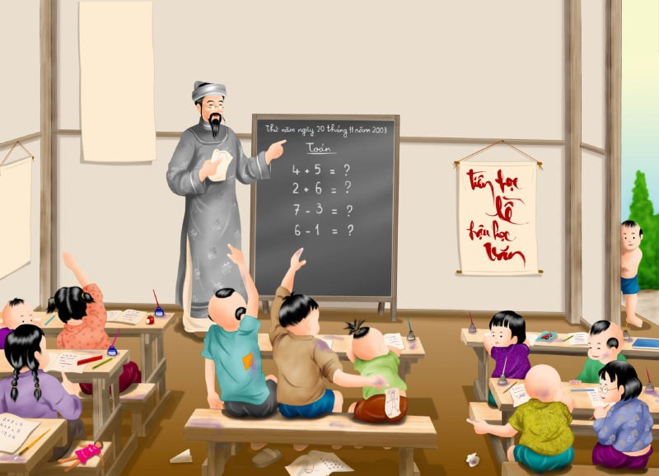

“Người Thầy không phải là người lái đò trên bến vắng, mà Người Thầy là người của thời đại, người dẫn dắt trí tuệ và tâm hồn, là ngọn hải đăng rực sáng để những con tàu sừng sững ra khơi"

Slide 14
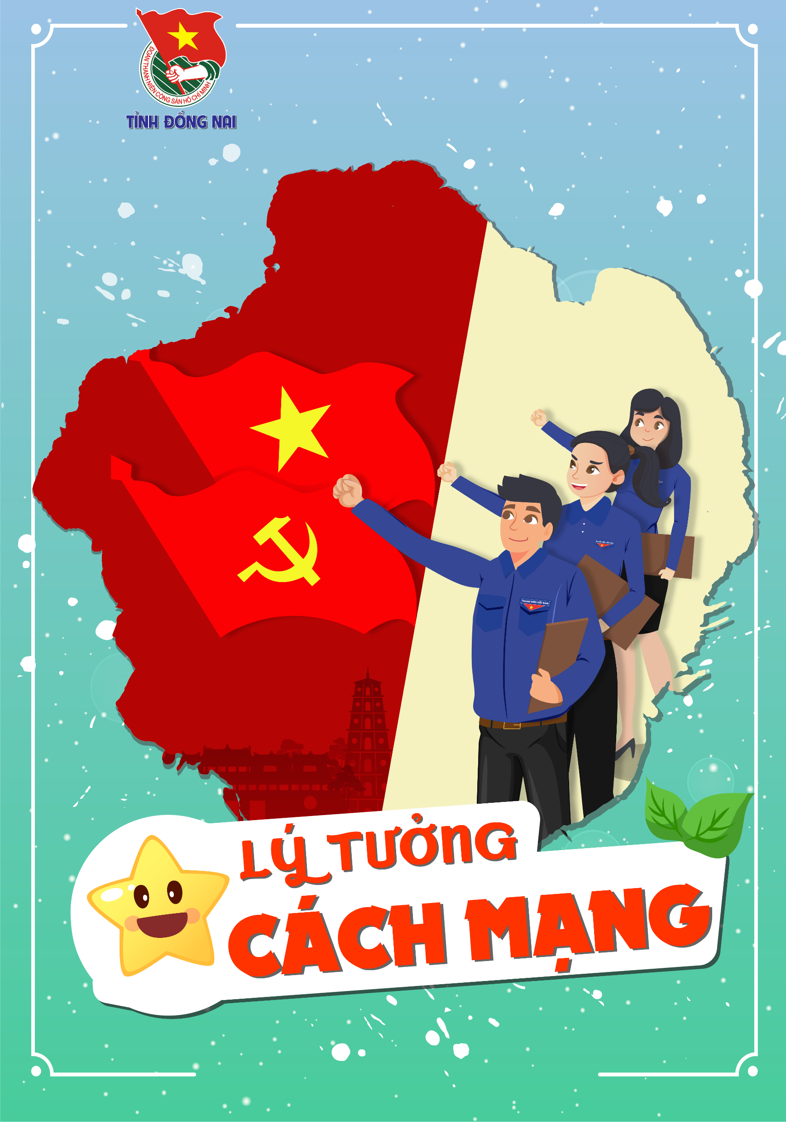
Công tác giáo dục chính trị tư tưởng, rèn luyện đạo đức cho sinh viên là việc làm rất quan trọng, cần thiết, không chỉ trong giai đoạn hiện nay mà cả về sau.
Do đó, việc giáo dục chính trị tư tưởng, rèn luyện đạo đức cho thế hệ tương lai của đất nước một cách có hiệu quả, có chất lượng là trách nhiệm không chỉ của các cơ sở giáo dục mà còn của cả hệ thống chính trị, xã hội. Có như vậy, mới tạo ra một thế hệ trẻ có nhận thức đúng đắn, có bản lĩnh chính trị vững vàng, có trách nhiệm với xã hội, đất nước.

Slide 15
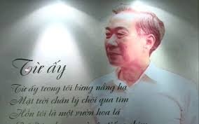
“Đời chúng ta còn lắm nỗi lao lung
Mà muốn sống, phải xông vào cái chết
Phải tranh đấu đến kì cùng, quyết liệt
Còn một giây, còn một chút tàn hơi
Là phải còn chiến đấu quyết không thôi
Lấy xương máu mà chọi cùng sắt lửa!”
Đôi bạn – Tố Hữu

Slide 16


Đến tuổi này, các em đừng mơ những giấc mơ đơn độc. Thành công của những ước mơ riêng tư cùng lắm thì thay đổi một phận đời, nhưng đất nước này cần biết bao những ước mơ cao cả để mai ngày hiện thân một dân tộc tự cường.

Slide 17

Xác định công tác giáo dục lý tưởng cách mạng, bồi dưỡng lòng yêu nước, xây dựng động cơ phấn đấu vào đúng đắn cho sinh viên của nhà Trường là nhiệm vụ then chốt.

Slide 18

UNETI là một không gian tự do mà chủ thể là các em.
Tự do là thiên đường của sáng tạo và điều tuyệt vời hơn là tạo thiên đường này cho những con người mang đầy khát vọng vì đất nước, quê hương. Thì lý gì mà các em không làm điều đó?
UNETI là nơi để các em mở rộng khoảng vô hạn của trí tưởng cho sáng tạo, và nơi bồi đắp những giá trị tâm hồn cao cả và rộng lượng cho mỗi em.
Có thể nơi này chưa đủ cho các em, chưa bằng nơi khác, còn thiếu thốn đủ bề; nhưng không vì nghèo khó mà tự nhốt chúng ta.
“Trời còn để có hôm nay
Tan sương đầu ngõ vén mây giữa trời” (Nguyễn Du)
Chúng ta: “Đừng vì nghèo khó mà nhìn bầu trời xám xịt
Hãy vén mây lên cho ánh nắng tràn về”

Slide 19
Ngày nay, sức mạnh của một dân tộc, của một đất nước không chỉ dựa vào tài nguyên được đào lên để bán mà sức mạnh phải tạo ra từ trí tuệ mỗi người.
Sức mạnh đầu tiên là sức mạnh ý chí, nhưng điều đó chưa đủ mà cần ý chí của những sinh viên thông minh và trách nhiệm. Thời đại này, thế hệ này đòi hỏi sự khác biệt cả trong tầm tư duy và hành động. Đừng bao giờ thấy khó là đổ cho hoàn cảnh mà phải biết vượt qua hoàn cảnh. Trắc trở và gian nan có khi phải coi là vận hội. Đó là thử thách ý chí con người.
Đến lúc, các em đủ để mở rộng khái niệm thông minh trong cuộc đời rộng lớn này. Đó không phải chỉ giản đơn mộng mơ trên những áng văn hoa mỹ, không chỉ là những lời giải thật hay cho những bài tập quá khó mà đó là trang giấy trên bàn nối mong ước ngoài đời.
Bản lĩnh và ý chí của con người được hình thành qua giáo dục và hoạt động thực tiễn. Không ai khác mà chính là các em sẽ đảm đương trọng trách cao cả và vinh quang đi nuôi dưỡng ý chí cho tương lai trong một ngày không xa.

Slide 20


Hãy mở toang cái đầu ra để đón những luồng suy nghĩ mới của thời đại. Sự vụn vặt, tiểu tiết trong tư duy cần loại bỏ ngay. Các em là công dân của thời 4.0. Điều đau đáu là chúng ta vẫn để đất nước còn nghèo. Có khi nào trong khoảng nghĩ suy của các em vọng lên những điều trăn trở để dốc lòng cho một tương lai tươi sáng?Một đất nước cường thịnh là do mỗi công dân chung tay tạo dựng. Cần thấm thía rằng, sức mạnh ngày nay phải là sức mạnh trí tuệ và hiện thực hóa điều đó bằng một nền giáo dục tiến bộ, và vận hành nó bằng những chủ nhân có đủ tài năng. Chính các em là những chủ nhân đó. Giáo dục để tạo ra sức mạnh, tạo ra những con người chiến thắng trong tương lai, và sức mạnh phải được tạo ra từ khối óc, bàn tay và lòng quả cảm.

Slide 21


Hãy bắt đầu cho một cách nghĩ mới. Đại học không phải chỉ học để thi, để lấy điểm cao một cách đơn thuần. Đại học là nơi sản sinh ra tri thức mới và giá trị mới và người tạo ra nó không ai khác chính là các em. Học đại học là học cách đề xuất vấn đề, cách giải quyết vấn đề, và mục đích làm được gì; tức là học phương pháp làm việc hiệu quả. Học đại học là tự học và gắn liền với nghiên cứu. Đây là con đường tốt nhất để trưởng thành.

Slide 22
KẾT LUẬN
Trên cơ sở kết quả công tác giáo dục chính tri tư tưởng của nhà Trường trong những năm gần đây, các phòng, khoa chức năng sẽ nghiên cứu, tổ chức hội thảo để tổng kết đánh giá toàn diện công tác này và tham mưu lãnh đạo nhà trường định hướng tiếp tục chỉ đạo đẩy mạnh công tác tổ chức các hoạt động giáo dục chính trị tư tưởng, giáo dục chủ nghĩa yêu nước, tinh thần dân tộc cho người học; phối hợp cùng Đoàn TN triển khai các phong trào thi đua cho đoàn viên, sinh viên để tạo môi trường rèn luyện bản lĩnh chính trị tư tưởng, đạo đức cách mạnh và nâng cao ý chí phấn đấu đóng góp sức lực, trí tuệ vào sự nghiệp xây dựng và bảo vệ Tổ quốc Việt Nam xã hội chủ nghĩa.

Slide 23
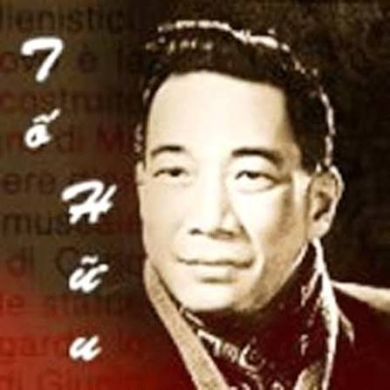
TRONG TẬP THƠ:
“THEO CHÂN BÁC”
Đã mấy chục năm qua Bác là tháng là ngày,
Là cửa lớn, Bác còn là cửa nhỏ
Chúng con quen có Bác Hồ ta đó
Như ở chân trời có ngọn núi xanh
Như con sông trong chảy phía trước nhà mình.
Mỗi bát nước chè tươi bưng lên
Mỗi bát cơm đầu mùa đặt xuống
Khúc cá vàng, mâm đĩa xanh rau muống
Đều hiểu rằng công Bác tự bên trong...
Mỗi chúng ta đã tạo dựng cho mình một kỳ đài đẹp đẽ, có một quá khứ quá đỗi tự hào; nhưng tương lai vẫn là tương lai; và hành trình đi tới tương lai không thơ mộng như con đường ta nắm tay nhau mơ về nơi xa lắc.

Slide 24
BỘ CÔNG THƯƠNG
TRƯỜNG ĐẠI HỌC KINH TẾ - KỸ THUẬT CÔNG NGHIỆP
.
TRÂN TRỌNG CẢM ƠN !
THANK YOU!

